Slide 1
“DISEÑO Y CONSTRUCCIÓN DE UN BANCO DE PRUEBAS PARA UN SISTEMA DE REFRIGERACIÓN POR COMPRESIÓN DE VAPOR DE 1HP DE CAPACIDAD, USANDO REFRIGERANTE R404A PARA PROCESO DE CARGA, DESCARGA, RECUPERACIÓN DE REFRIGERANTE DEL SISTEMA Y SIMULACIÓN DE FALLAS PARA EL LABORATORIO DE CONVERSIÓN DE ENERGÍA DEL D.E.C.E.M.” AUTORES: MERO BUCHELI JEFFERSON JAVIER ZAMBRANO IBARRA CARLOS DAVID DIRECTOR: ING. OSWALDO MARIÑO. CODIRECTOR: ING. ROBERTO GUTIERREZ. 2012

Slide 2
DEFINICIÓN DEL PROBLEMA
Experiencias prácticas
Simulación de fallas
Contar con un equipo didáctico de un sistema de refrigeración por compresión de vapor con la finalidad de simular fallas y para procesos de carga, descarga y recuperación de refrigerante

Slide 3
OBJETIVO GENERAL
Diseñar y construir un banco de pruebas para un sistema de refrigeración por compresión de vapor con un compresor de 1hp de capacidad, usando refrigerante R404A para ensayos de laboratorio y simulación de fallas

Slide 4
OBJETIVOS ESPECÍFICOS
Analizar los principios básicos de los sistemas de refrigeración.
Realizar el diseño térmico y mecánico del sistema de refrigeración por compresión de vapor.
Analizar los resultados obtenidos en las pruebas.
Desarrollar un manual de utilización del equipo.

Slide 5
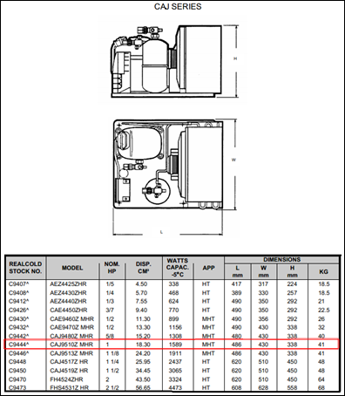
UNIDAD CONDENSADORA

Slide 6
CARGA TÉRMICA
Carga térmica por la estructura
Carga térmica por el producto a refrigerar
Carga térmica por infiltraciones de aire
Carga térmica por equipos
Carga térmica por equipos

Slide 7
REQUERIMIENTOS PARA LAS CARGAS DE ENFRIAMIENTO
CARGA TÉRMICA POR LA ESTRUCTURA
Cantidad de calor transmitida
Coeficiente total de transferencia de calor
Q_{e}: Carga térmica por estructura [w]
U: Coeficiente global de transferencia de calor [w/m²K]
A: Superficie de transferencia de calor [m²]
ΔT: Diferencia de temperatura entre el exterior e interior de la cámara.
$\frac{1}{hi}$ : Coeficiente de convección de pared interior
e_{x} : Espesor de la pared.
K_{x} : Coeficiente de conductividad térmica.
$\frac{1}{ho}$ : Coeficiente de convección de pared exterior

Slide 8
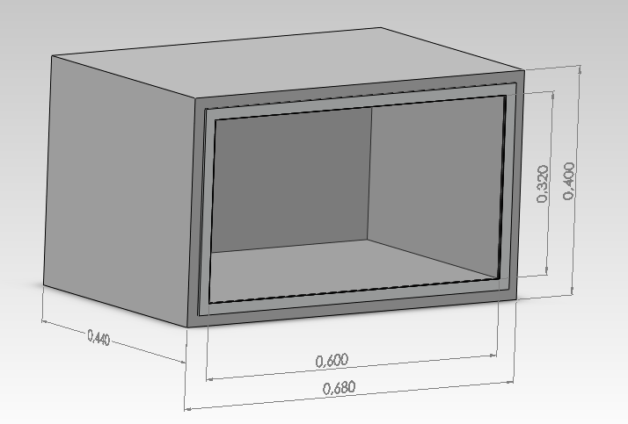
VARIABLES DE DISEÑO
Temperatura de congelamiento: -10°C
Temperatura exterior: 25°C
Tipo de aislamiento: Poliuretano expandido
Tipo de material de la cámara: Madera/Aislante/Metal
Madera: ¾ in
Poliuretano: 0.45 in
Metal: 3/8 in
DIMENSIONES DE LA UNIDAD DE CONGELAMIENTO
Ancho: 0.680 [m]
Alto: 0.400[m]
Profundidad: 0.440 [m]
Espesor: 0.040 [m]
Madera: ¾ in
Poliuretano: 0.45 in
Metal: 3/8 in

Slide 9
Cálculo de la conductancia térmica del vidrio
Cálculo del coeficiente de transferencia de calor

Slide 10
La cantidad total de calor transmitido es igual a:
CARGA TÉRMICA POR CAMBIO DE AIRE
Donde:
Q_{c}: Carga por cambio de aire
V_{i}: Volumen interior de la cámara
F_{v}: Factor de cambio de aire en un promedio de 24 hr, el cual está en función del volumen del espacio refrigerado
F_{h} Factor por cambios de aire, el cual está en función de la temperatura de entrada del aire a la cámara y de su humedad relativa
VARIABLES DE DISEÑO
Volumen interno de la cámara: 2.98 ft³
Humedad relativa del aire exterior: 60%
Temperatura del espacio refrigerado: -10°C

Slide 11
CARGA TÉRMICA POR PRODUCTO
VARIABLES DE DISEÑO
Volumen de agua: 0,003m³
Temperatura inicial: 30°C
Temperatura final: -10°C
Densidad agua: 1000Kg/m³
Calor específico del hielo: 2090J/kg.K
Calor específico del agua: 4189J/kg.K
Calor de fusión del hielo: 334x10³J/kg
CALOR SENSIBLE
Donde:
q: Carga térmica por producto, [W]
m: masa del producto, [Kg]
Cp: calor especifico del producto, [J/kg K]
ΔT: variación de temperatura

Slide 12
CALOR LATENTE DE FUSIÓN
Donde:
q: carga térmica por producto, [W]
m: masa del producto, [Kg]
h_{fg}: diferencia de entalpías de saturación
CALOR SENSIBLE DE FUSION
Calor total por producto:

Slide 13
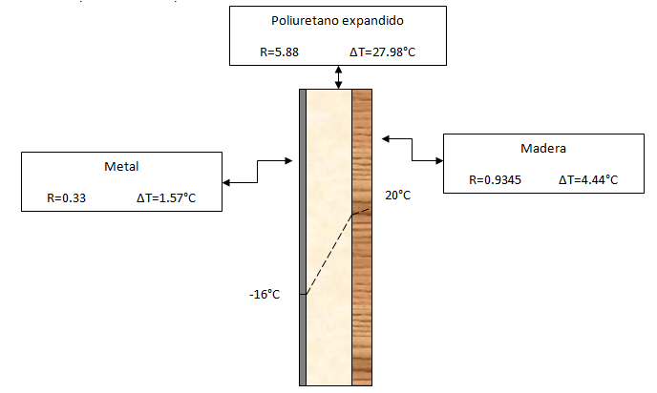
CARGAS VARIAS
CARGA TOTAL DE LA UNIDAD DE CONGELAMIENTO
Carga Total de la Unidad de Congelamiento
Carga por Estructura | Q_{e}= | 58.77 | W
Carga por Producto | Q_{p} = | 400.47 | W
Carga por Equipo | Q_{o} = | 0 | W
Carga por Cambio de Aire | Q_{c} = | 0 | W
Cargas varias | Q_{v} = | 1120 | W
Carga Total | Q_{t} = | 1579.24 | W
CONDENSACIÓN EN LA CÁMARA DE CONGELAMIENTO

Slide 14
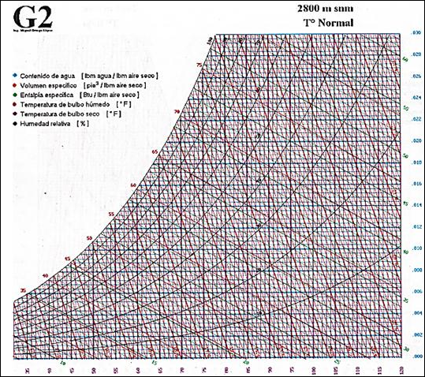
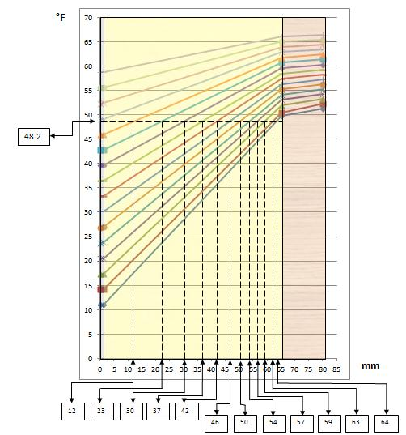
RIESGO DE CONDENSACIONES
Diagrama Psicrométrico del aire (a 20°C o 68°F y 50% de humedad, Temperatura de rocío a 9°C o 48,2°F)
Condensación en todo el espesor del aislamiento a diferente temperatura interna

Slide 15
CÁLCULO DEL CICLO DE REFRIGERACIÓN
DETERMINACIÓN DE LA TEMPERATURA DE EVAPORACIÓN
DETERMINACIÓN DE LA TEMPERATURA DE CONDENSACIÓN

Slide 16
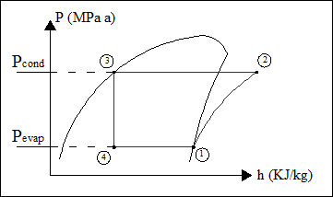
TRAZADO DEL CICLO TEÓRICO DE REFRIGERACIÓN
RELACIÓN DE COMPRESIÓN
SELECCIÓN DEL CICLO TERMODINÁMICO
1-2: Compresión a entropía constante.
2-3: Condensación a presión constante (P_{COND}).
3-4: Expansión a entalpía constante.
4-1: Evaporación a presión constante (P_{EVAP}).
Ciclo termodinámico de un sistema de refrigeración directo de una sola etapa

Slide 17
Punto 1:
$$P_{1}=P_{evap}$$
$$T_{1}=T_{evap}$$
$$h_{1}=358.74 KJ/Kg$$
Punto 2:
$$P_{2}=P_{cond}$$
$$T_{2}=35℃$$
$$h_{2}=390KJ/Kg$$
Punto 3:
$$T_{3}=T_{cond}$$
$$P_{3}=P_{cond}$$
$$h_{3}=249.50 KJ/Kg$$
Punto 4:
$$T_{4}=T_{evap}$$
$$P_{4}=P_{evap}$$
$$h_{3}=h4$$
$$h_{4}=249.50KJ/Kg$$

Slide 18
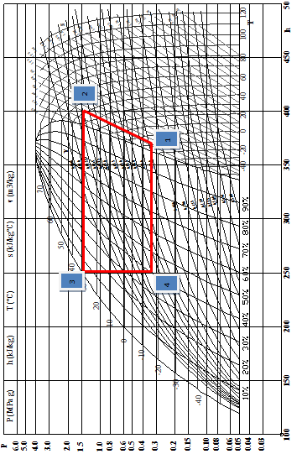
Ciclo termodinámico real del sistema de refrigeración de una sola etapa.

Slide 19
Valores del ciclo termodinámico
Punto | P (MPa) | T (ºC) | h (KJ/kg)
1 | 0.35 | -15.56 | 358.74
2 | 1.62 | 40 | 390
3 | 1.62 | 35 | 249.50
4 | 0.35 | -15.56 | 249.50
v₁= 0.060 m³/kg
v₃ = 0.008 m³/kg
v₁ y v₃ son los volúmenes específicos
CÁLCULO DE LOS PARÁMETROS DEL CICLO TEÓRICO DE REFRIGERACIÓN
POTENCIA FRIGORÍFICA
$$Q_{f}=Q_{t}$$
$$Q_{f}=1579.24 W$$
$$Q_{f} = 0.45 TR$$

Slide 20
CAUDAL MÁSICO TOTAL DE REFRIGERANTE
Donde
Q_{f}: Potencia frigorífica
h₁: Entalpía a la salida del evaporador
h₄: Entalpía a la entrada del evaporador
CAUDAL VOLUMÉTRICO DE REFRIGERANTE EN EL COMPRESOR

Slide 21
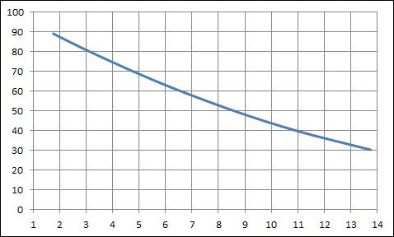
POTENCIA DEL COMPRESOR
RENDIMIENTO MECÁNICO
ŋ_{m} = 0.80
RENDIMIENTO VOLUMÉTRICO
Relación de compresión vs Eficiencia volumétrica
RENDIMIENTO TOTAL DEL COMPRESOR

Slide 22
La potencia del compresor está dada por:
POTENCIA CALORÍFICA EVACUADA EN EL CONDENSADOR
CAUDAL VOLUMÉTRICO DE REFRIGERANTE ENTRANDO EN LA VÁLVULA DE EXPANSIÓN

Slide 23
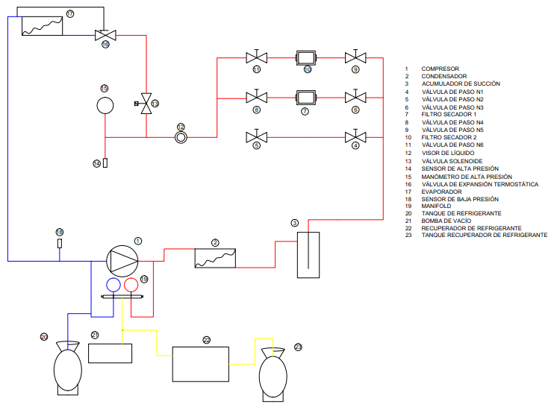
COEFICIENTE DE RENDIMIENTO DEL SISTEMA DE REFRIGERACIÓN
DISEÑO MECÁNICO
ESQUEMA DEL SISTEMA DE REFRIGERACIÓN

Slide 24
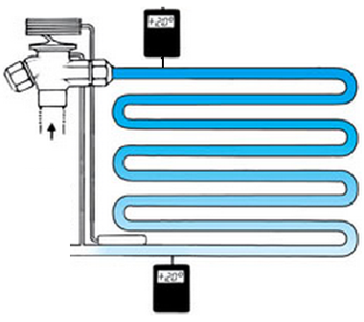
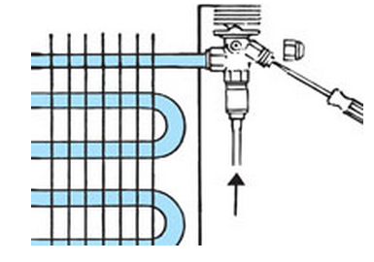
PRINCIPIOS DE SOBRECALENTAMIENTO DE VÁLVULA DE EXPANSION
Toma de temperaturas para determinar el sobrecalentamiento
Regulación de la válvula de expansión

Slide 25
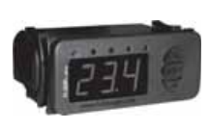
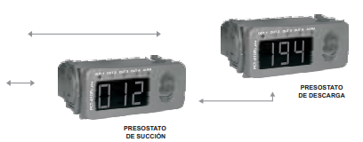
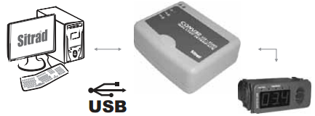
DISPOSITIVOS DE INSTRUMENTACIÓN, CONTROL Y ADQUISICIÓN DE DATOS
TERMÓMETRO
Termostato utilizado para la adquisición de datos
PRESOSTATOS
TRANSDUCTORES DE PRESIÓN
Presostatos utilizados para la adquisición de datos
Sensor utilizado para la adquisición de datos
CONVERTIDOR DE DATOS

Slide 26
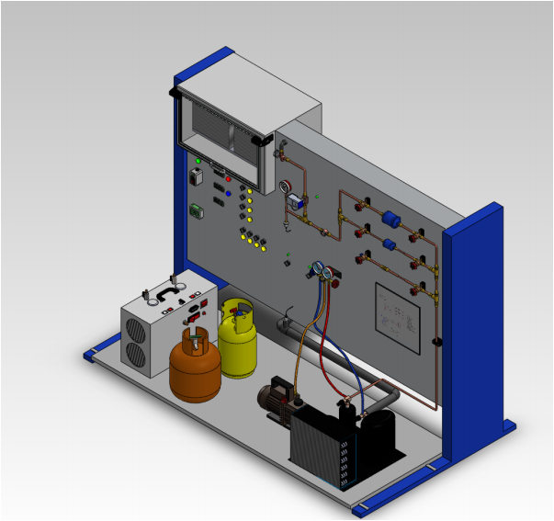

Slide 27
PRUEBAS DE FUNCIONAMIENTO Y TOMA DE DATOS

Slide 28
SINTOMA
FALLA
Presión de descarga alta
Carga excesiva de refrigerante en el sistema
Ventilador del condensador defectuoso
Presión de descarga baja
Regulación incorrecta de la válvula de expansión
Poco refrigerante en el sistema
Presión de succión alta
Carga excesiva de refrigerante en el sistema
Regulación incorrecta de la válvula de expansión
Válvula solenoide obstruida
Serpentín del condensador sucio
Presión de succión baja
Presión de succión baja
Ventiladores de evaporador defectuoso
Evaporador sucio o escarchado
Filtro deshidratador mal dimensionado
Regulación incorrecta de la válvula de expansión
Poco refrigerante en el sistema

Slide 29
CONCLUSIONES
Se cumple con el objetivo general de este proyecto, diseñar y construir un banco de pruebas para ensayos de laboratorio y simulación de fallas
Se demostró experimentalmente los principios básicos de refrigeración así como sus componentes y comportamiento a distintas condiciones de funcionamiento
Se pudo determinar el ciclo termodinámico del sistema a las distintas condiciones de funcionamiento tomando como referencia un ciclo ideal de un sistema de refrigeración por compresión de vapor
Se construyó el banco de pruebas de operación segura, con nuevas tendencias tecnológicas acordes a las necesidades actuales mediante toma de datos de forma confiable y con instrumentos de mayor precisión con referencia a los convencionales usados en refrigeración

Slide 30
CONCLUSIONES
Se define 5 prácticas a realizarse con sus respectivas guías de laboratorio que comprenden manipulación de instrumentos y fallas del sistema a diferentes condiciones de funcionamiento
De acuerdo a las prácticas obtenidas, que van a ser realizadas por el estudiante, este podrá identificar mediante el comportamiento del equipo, que tipo de falla está ocurriendo en el sistema y como proceder en ese tipo de problemas
Se desarrolló un manual de operación, el cual tendrá indicaciones de arranque, procedimientos, manipulación, mantenimiento y apagado del sistema.

Slide 31
RECOMENDACIONES
Antes de operar el banco de pruebas, revisar completamente el manual de usuario
Revisar el diagrama eléctrico para solucionar cualquier inconveniente con el banco de pruebas
No modificar los parámetros establecidos en cada uno de los instrumentos de adquisición de datos ya que esto podría ocasionar daños irreversibles al equipo
Cuando se realice el apagado total del equipo, simular la falla de la válvula solenoide antes de desconectar a la acometida eléctrica

Slide 32
GRACIAS

